Slide 1






Федеральный проект
ПАТРИОТИЧЕСКОЕ ВОСПИТАНИЕ ГРАЖДАH РOССИЙСKOЙ ФEДEРАЦИИ
«НАВИГАТОРЫ ДЕТCТВА»
ДОКЛАД на тему:
«Взаимодействие проекта «Навигаторы детства»
с социальными партнерами»
Маллаева З.К.-муниципальный координатор проекта «Навигатры детства « в МР «Магарамкентсуий район»

Slide 2
Социальные партнёры школы в воспитательной работе- это организации, учреждения и лица, которые сотрудничают с образовательным учреждением для решения воспитательных задач. Цель такого партнёрства — воспитание успешной, гармонично развитой, социокультурной, самореализованной личности обучающегося.
Вся деятельность школы, а именно реализации проекта «Навигаторы детства» и социума нацелена на результат работы, в котором человеческие ресурсы будут использоваться более эффективнов интересах всех людей, живущих вокруг образовательного учреждения.
Советник директора по воспитанию в образовательной организации играет важную роль в установлении партнерских отношений с социальными партнерами. Его задачи связаны с созданием сотрудничества между образовательным учреждением и организациями, которые имеют социальную значимость и могут внести вклад в формирование гармоничной социальной среды для учащихся.

Slide 3

С чего начать работу по социальному партнерству в проекте «Навигаторы детства»?
Работа по социальному партнерству — это ключевой фактор успеха для проекта «Навигаторы детства», так как он по своей сути межведомственный и нацелен на координацию усилий разных структур во благо детей.
Почему партнерства — это ключ к успеху? (Актуальность)
Один в поле не воин: почему нам нужны партнеры?
· Масштаб: Охват большего количества детей и проектов.
· Ресурсы: Привлечение материальных, экспертных и человеческих ресурсов.
· Качество: Повышение разнообразия и профессионального уровня мероприятий.
· Интеграция: Вхождение детей в реальное социально-экономическое пространство города/района.

Slide 4







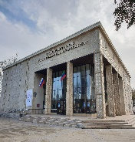










Наша команда мечты: кто наши партнеры?
Внутри системы образования:
Управление образования
другие школы и детские сады
учреждения доп.образования
Государственные и муниципальные структуры
библиотеки,музеи
Отдел по молодежной политике
местная администрация
Дом культуры
Отдел МВД
театр
Учреждения здравоохранения
Общественные организации
Отдел просвещения Муфтията РД
Советы ветеранов
Волонтер-ские отряды
Родительские сообще-ства
Детские общественные объединения
«Движение первых»
ЮИД
Юнармия
Орлята России

Slide 5
Модель взаимодействия (Как мы выстраиваем работу)
1 шаг:
Анализ и поиск: Определяем потребности детей → Ищем партнера, который может их закрыть.
2 шаг:
Установление контакта: Представляем программу, формулируем четкое предложение (Что мы даем? Что нужно от партнера?).
3 шаг:
Планирование: Совместная разработка проекта/мероприятия, подписание соглашения.
4 шаг:
Реализация: Координация, привлечение волонтеров, информационное сопровождение.
5 шаг:
Подведение итогов: Благодарности, анализ, публичная отчетность, планирование на будущее.

Slide 6

Как оформить сотрудничество?
Сотрудничество школы с социальными партнёрами может быть оформлено документально, например, в виде:
письменного соглашения о партнёрстве;
договора о совместных мероприятиях;
программы взаимодействия на год.
Также партнёрство может носить неформальный характер и реализовываться на основе устных договорённостей.

Slide 7
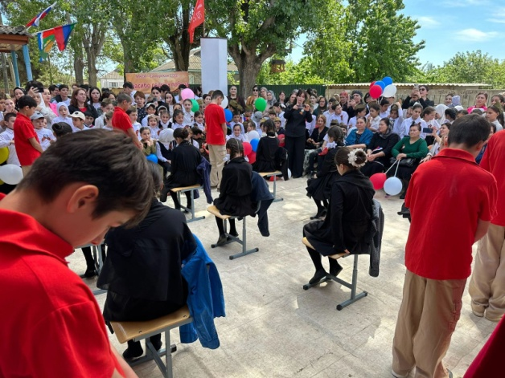
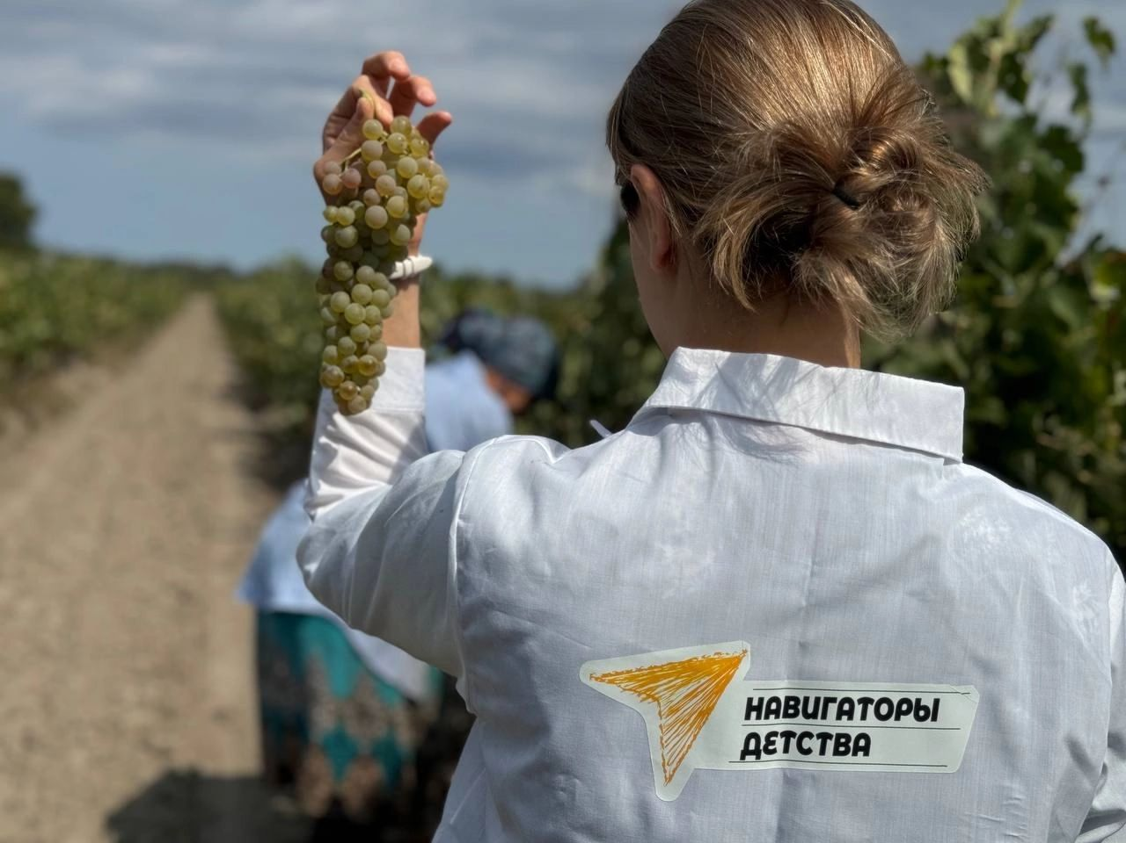
Примеры сотрудничества
Несколько примеров сотрудничества школы с социальными партнёрами:
Взаимодействие с культурными учреждениями. Школа организует совместные мероприятия: экскурсии, постановки, лекции, привлекает работников музеев и театров к участию в школьной жизни.
Сотрудничество с промышленными предприятиями. Организуется производственная практика, посещение предприятий
Работа с родителями. Родители становятся активными участниками образовательного процесса: им делегируют полномочия в управлении школой, привлекают к организации мероприятий
ФОТО

Slide 8
Практические результаты взаимодействия
Повышение социальной активности обучающихся на 10-12%
Расширение воспитательного пространства образовательной организации ( посещение Лезгинского драматического театра,помощь в развитие школьного театра)
Создание новых возможностей для развития талантов и способностей детей (Конкурс патриотической песни «С песней к Победе»,совместно с МРШИ.)
Укрепление патриотического воспитания через совместные мероприятия !!!Фото с различными участниками _СВО,пограничники и т.д.
. Формирование профессиональных компетенций у обучающихся ( сотрудничесво с КФХ «САД»
Здесь фото на против каждой строки

Slide 9
Социальное партнёрство
Наименование социального партнера | Краткое описание проектов, обогащающих воспитательное пространство | Точки взаимодействия и ожидаемый результат
Дома культуры сельских поселений | «День народного единства, День Победы, Новогодний утренник, «Последний звонок»,конкурс патриотической песни,концерт к 8 марта ,мастер-классы и т.д. | Организация совместных праздничных мероприятий ( для клуба –омоложение аудитории ,выполнение плана,для проекта «Навигаторы детства» -эффективность работы,укрепление социальных связей,доступ к новым ресурсам
Библиотека | Познавательная программа мероприятий | Проведение познавательных мероприятий, конкурсов, викторин, выставок, экскурсий.
Пограничная службы | Проекты в сфере патриотического воспитания, наставничества членов школьного юнармейского отряда | Проведение мероприятий,мастер-классы

Slide 10
Наименование социального партнера | Краткое описание проектов, обогащающих воспитательное пространство | Точки взаимодействия и ожидаемый результат
Магарамкентская центральная районная больница | Лекции,беседы на тему «Здоровый образ жизни» | Организация совместных мероприятий с сотрудниками ФАП
Лезгинский драматический театр | Встречи с деятелями культуры,мастер-классы,формирование навыков по проведению школьных театральных постановок | Организованные посещения театра,,организация экскурсий в закулисье после спектакля,выздные занятия в театре,мастер классы ,рассказы о работе гримеров,осветителей и т.д.
Организации дополнительного образования «Районный центр детского творчества» , ДЮСШ, «Магарамкентская школа искусств» | Конкурсы,фестивали «С песней к Победе , «Очаг мой Дагестан», «А ну-ка девушки» | Оргганизация совместных мероприятий

Slide 11
Наименование социального партнера | Краткое описание проектов, обогащающих воспитательное пространство | Точки взаимодействия и ожидаемый результат
Лезгинский драматический театр | Встречи с деятелями культуры,мастер-классы,формирование навыков по проведению школьных театральных постановок | Организованные посещения театра,,организация экскурсий в закулисье после спектакля,выздные занятия в театре,мастер классы ,рассказы о работе гримеров,осветителей и т.д.
ОМВД России по Магарамкентскому району | Встречи с сотрудниками прафоохранительных органов,беседы с об-ся по профилактике правонарушений | Совместные мероприятия,согласно плану
КФХ «Сад» | Профориентация,знакомство с сельско-хозяйственным предприятием | Проведение экскурсий

Slide 12

Сотрудничество с социальными партнёрами предоставляет множество преимуществ:
Дополнительные ресурсы: Социальные партнёры могут предоставить образовательные и материальные ресурсы, что поможет реализовать более широкий спектр программ для детей.
Опыт и знания: Партнёры, работающие в своей области, могут делиться опытом и предоставлять детям уникальные знания, которые невозможно получить в стандартной учебной программе.
Что смогут забрать с собой участники площадки?
анализ успешных кейсов и практик взаимодействия поможет выявить наиболее эффективные методы работы. Это не только повысит качество программы, но и даст возможность учесть ошибки и находить пути их преодоления.

Slide 13
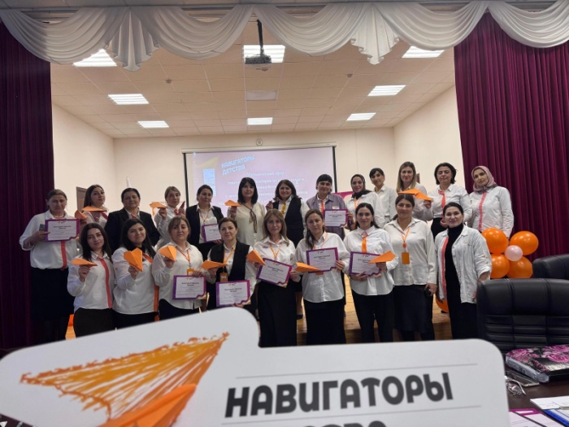
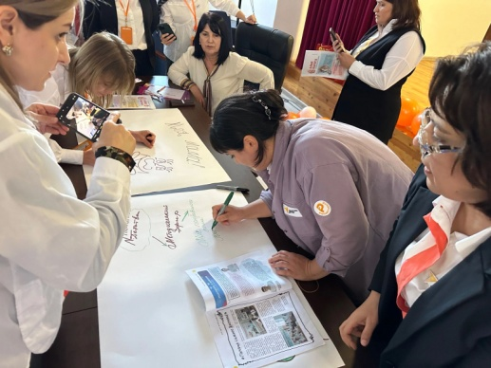
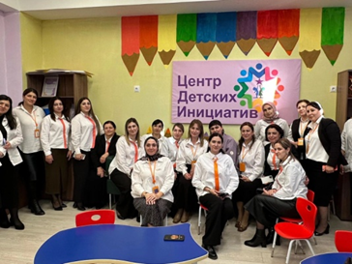
Cотрудничество с советниками с Сулейман-Стальского района.

Slide 14
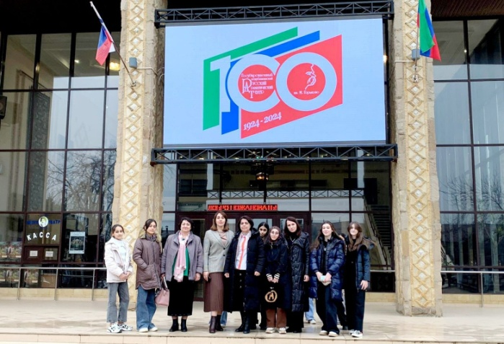
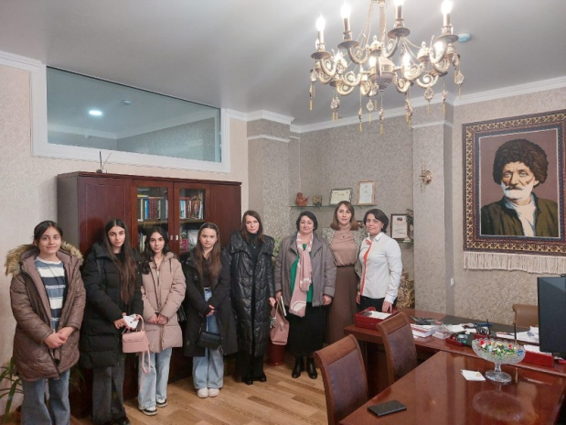
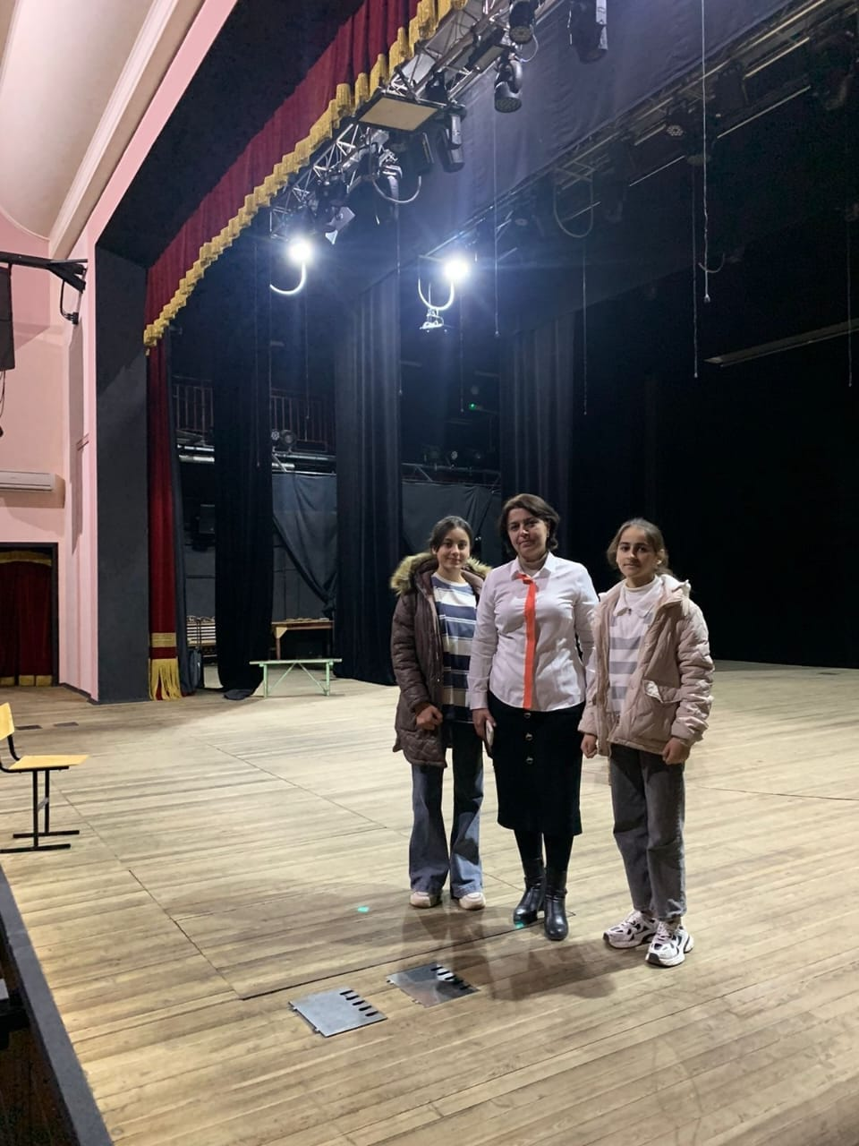
Экскурсия в Лезгинский драматический театр г.Дербент

Slide 15
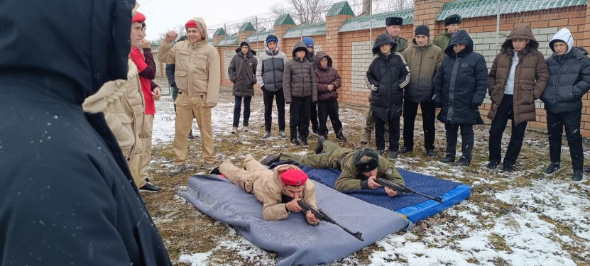
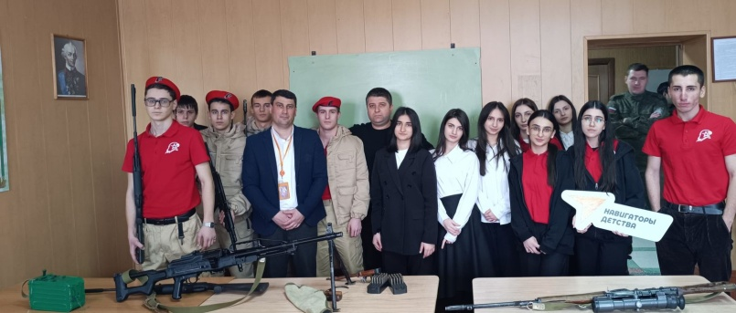
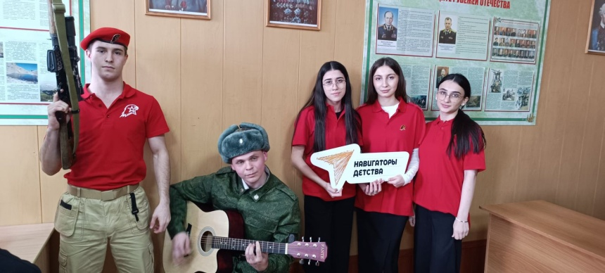
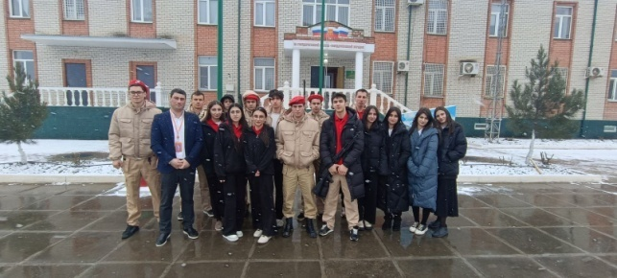
Сотрудничество с пограничными заставами

Slide 16
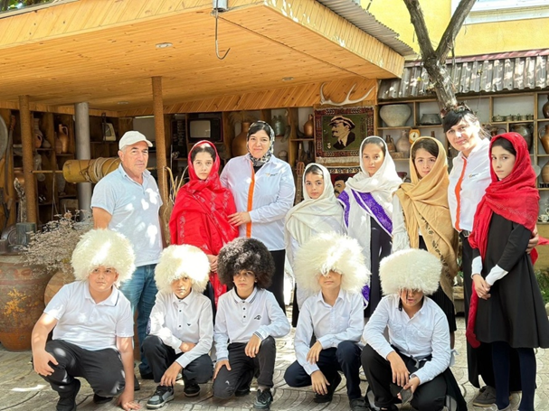
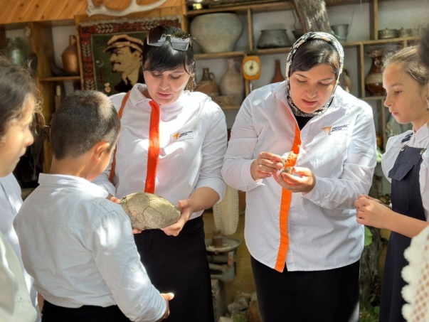
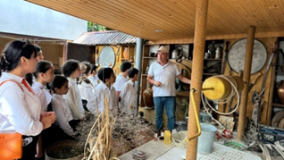
Сотрудничество школ.Совместная экскурсия в краеведческий музей обучающихся МКОУ «Самурская СОШ» и «Тагиркентказмалярская СОШ»

Slide 17
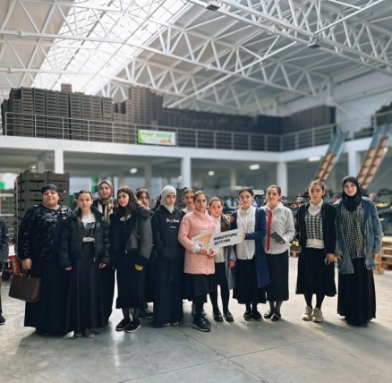
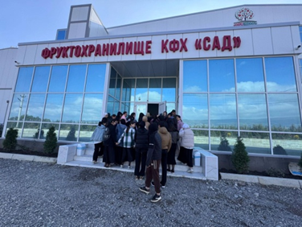
Сотрудничество с агрофирмой КФХ «САД»

Slide 18
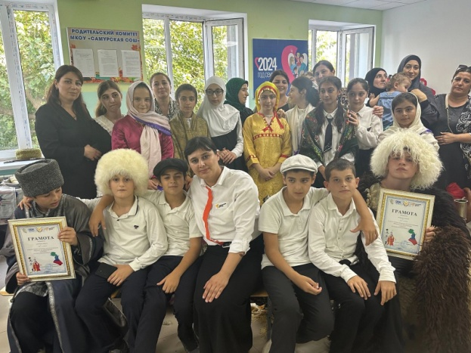
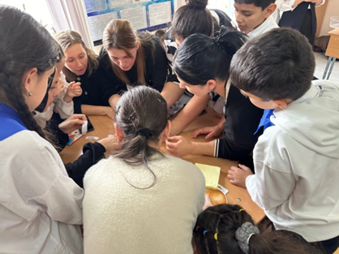

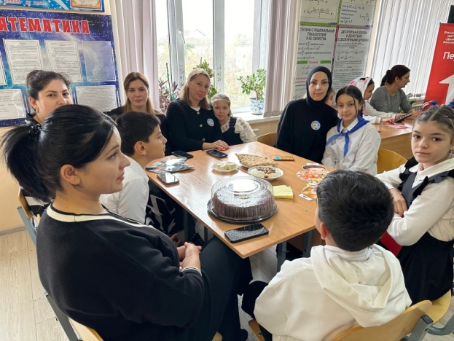
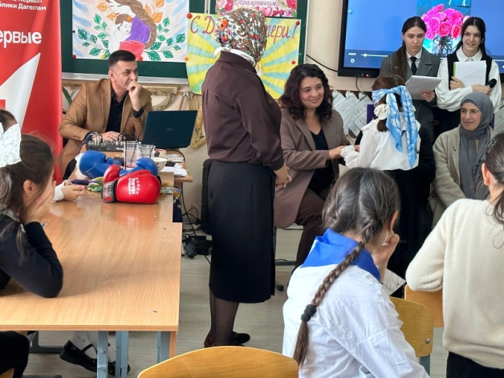
Взаимодействие с родителями

Slide 19
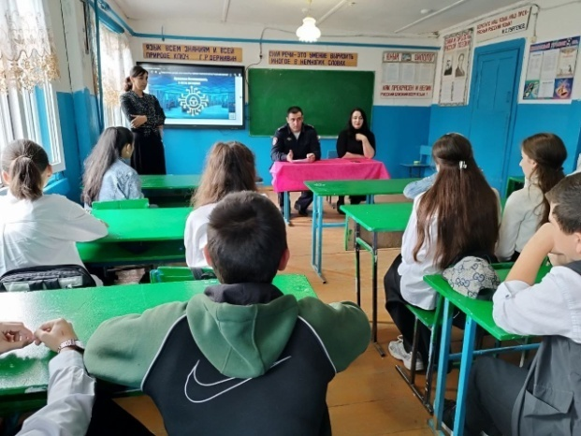
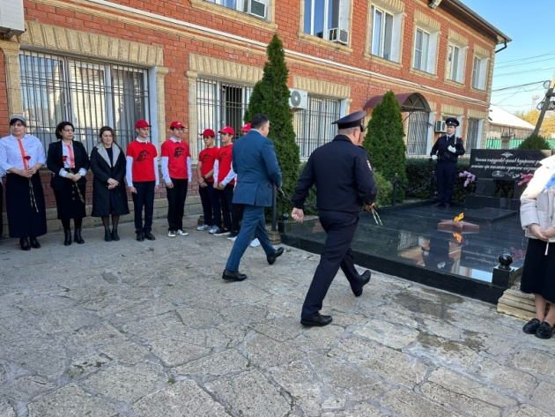
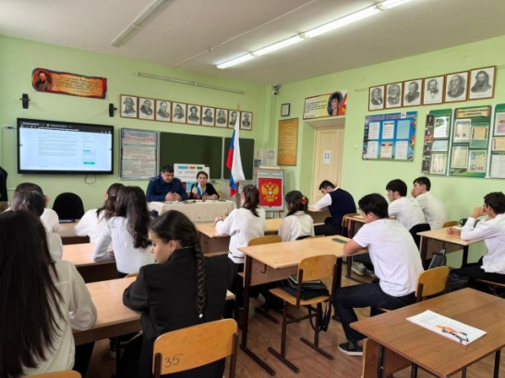
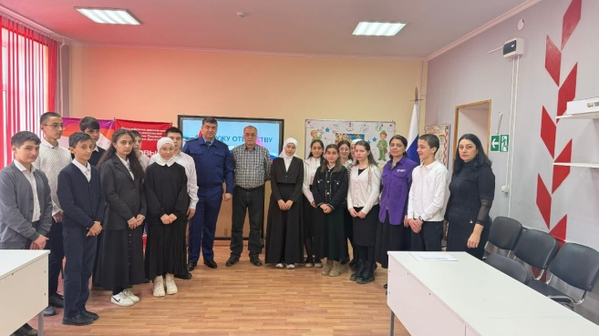
Сотрудничество с ОМВД России по Магарамкентскому району .
Встречи, круглый столы , мероприятия.

Slide 20
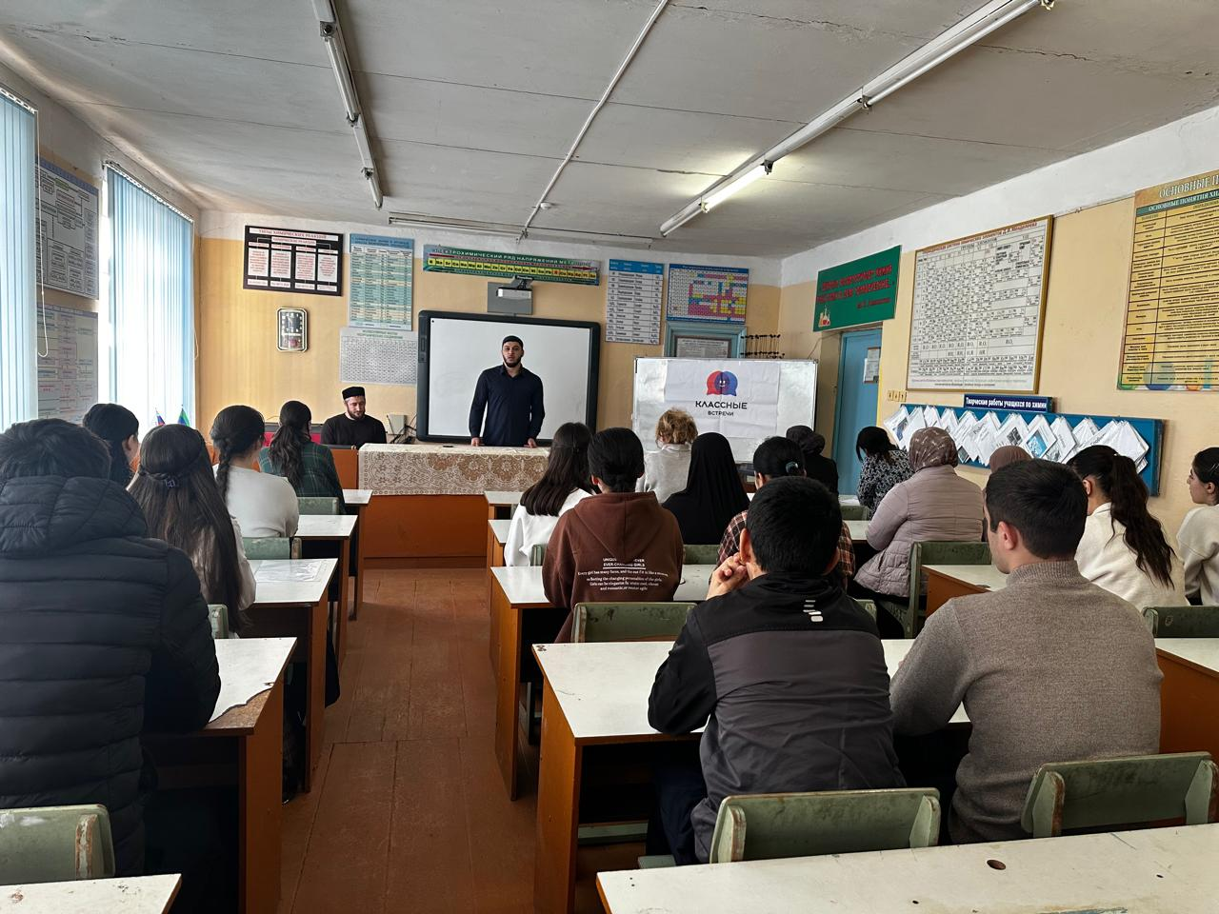
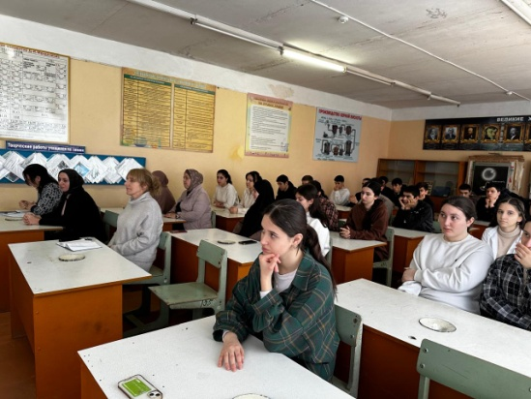
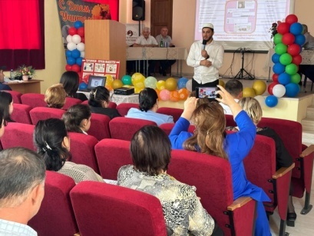
Взаимодействие с отделом просвещения Муфтията РД

Slide 21

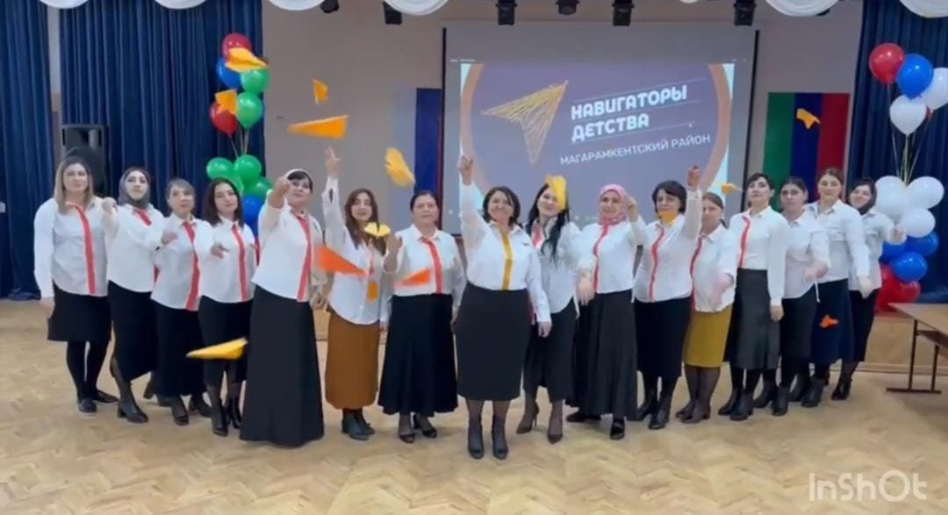
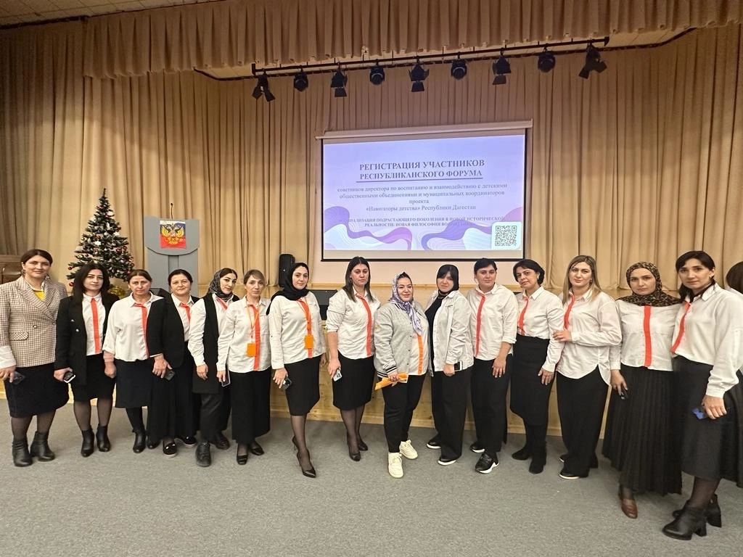
Вместе мы можем больше!
Мы открыты к сотрудничеству и новым предложениям!
Команда советников по воспитательной работе и взаимодействию с детскими
общественными объединениями Магарамкентского района

Slide 22



